Slide 1
РЕАЛИЗАЦИЯ СИСТЕМНО-ДЕЯТЕЛЬНОСТНОГО ПОДХОДА В ПОСТРОЕНИИ СОВРЕМЕННОГО УРОКА

Slide 2
Вспоминаем: Основы системно-деятельностного подхода
Системный подход
Деятельностный подход
Системно-деятельностный подход
В основе — усвоение системы научных понятий, определяющих развитие теоретического мышления, и прогресс познавательного развития
В основе — овладение определёнными способами действий, приобретение ключевых компетенций, развитие личности
В основе усвоения системы научных понятий, определяющих развитие теоретического мышления и прогресс познавательного развития учащихся, лежит система универсальных учебных действий

Slide 3
Основная цель обучения: современное видение
Индустриальное общество
Информационное общество
Усвоение знаний, умений и навыков
Умение учиться
Изучение изолированной от жизни системы понятий
Включение содержания обучения в контекст решения жизненных задач
Стихийность учебной деятельности
Стратегия целенаправленной организации учебной деятельности
Индивидуальная форма усвоения знаний
Решающая роль учебного сотрудничества

Slide 4
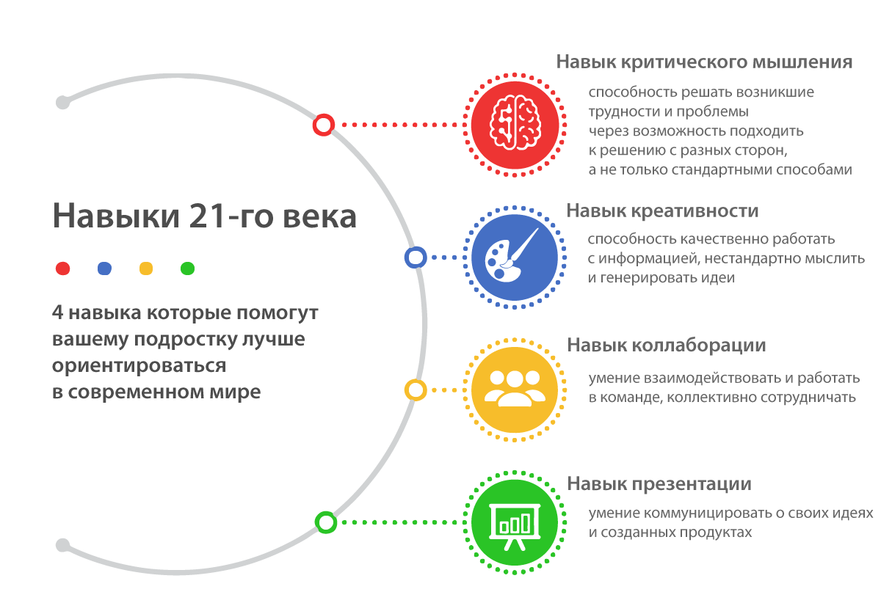

Slide 5
Основные результаты обучения: современное видение
Социальное развитие
Личностное развитие
Познавательное развитие
Коммуникативное развитие

Slide 6
Универсальные учебные действия
Познавательные
Регулятивные
Коммуникативные
Личностные
Notes:
Универсальные учебные действия уже традиционно группирую в четыре основных блока.

Slide 7
Главное отличие деятельностного урока от традиционного состоит в:
Уровне активности учащихся
Роли учителя на уроке
Целях урока
Методах, применяемых учителем
Способах оценивания
Структуре урока

Slide 8
Суть системно-деятельностного подхода
Процесс обучения выстраивается как движение от цели к результату, при этом в качестве результата рассматривается развитие личности учащихся (сформированность УУД и системы представлений о мире)
Движение от цели к результату совершает сам учащийся в процессе учебной деятельности, осознавая этапы продвижения, поскольку иначе личность развиваться не может
Через технологии организации деятельности учитель обеспечивает движение обучающихся от цели к результату

Slide 9
Построение урока:
Традиционный подход
Новая дидактика
Структура урока определяется учебно-предметной темой и этапом ее изучения
Цель урока = тема + действие с учебным знанием
Цель: что изучаем?
Структура урока определяется структурой организуемой деятельности (исследование, проект, критическое мышление, ценностное отношение…)
Цель урока = результат деятельности
Цель: зачем изучаем?

Slide 10
Структура деятельностного урока:
От цели – к результату

Slide 11
Этапы учебной деятельности:
3
Постановки или принятие цели
Планирование
Выполнение действий
Контроль и коррекция
Оценивание
результата
Рефлексия
1
2

Slide 12
Структура урока деятельностного типа
1. Мотивирование к учебной деятельности.
Данный этап процесса обучения предполагает осознанное вхождение учащегося в пространство учебной деятельности на уроке.
С этой целью на данном этапе организуется его мотивирование к учебной деятельности, а именно: 1) актуализируются требования к нему со стороны учебной деятельности ("надо”);
2) создаются условия для возникновения внутренней потребности включения в учебную деятельность ("хочу”);
3) устанавливаются тематические рамки ("могу”). В развитом варианте здесь происходят процессы адекватного самоопределения в учебной деятельности и самополагания в ней, предполагающие сопоставление учеником своего реального "Я” с образом "Я - идеальный ученик”, осознанное подчинение себя системе нормативных требований учебной деятельности и выработку внутренней готовности к их реализации.
2. Актуализация и фиксирование индивидуального затруднения в пробном учебном действии.
На данном этапе организуется подготовка и мотивация учащихся к надлежащему самостоятельному выполнению пробного учебного действия, его осуществление и фиксация индивидуального затруднения. Соответственно, данный этап предполагает:
1) актуализацию изученных способов действий, достаточных для построения нового знания, их обобщение и знаковую фиксацию;
2) актуализацию соответствующих мыслительных операций и познавательных процессов;
3) мотивацию к пробному учебному действию ("надо” - "могу” - "хочу”) и его самостоятельное осуществление;
4) фиксацию индивидуальных затруднений в выполнении пробного учебного действия или его обосновании.
3. Выявление места и причины затруднения.
На данном этапе учитель организует выявление учащимися места и причины затруднения. Для этого учащиеся должны:
1) восстановить выполненные операции и зафиксировать (вербально и знаково) место - шаг, операцию, где возникло затруднение;
2) соотнести свои действия с используемым способом действий (алгоритмом, понятием и т.д.) и на этой основе выявить и зафиксировать во внешней речи причину затруднения - те конкретные знания, умения или способности, которых недостает для решения исходной задачи и задач такого класса или типа вообще
4. Построение проекта выхода из затруднения (цель и тема, способ, план, средство).
На данном этапе учащиеся в коммуникативной форме обдумывают проект будущих учебных действий: ставят цель (целью всегда является устранение возникшего затруднения), согласовывают тему урока, выбирают способ, строят план достижения цели и определяют средства- алгоритмы, модели и т.д. Этим процессом руководит учитель: на первых порах с помощью подводящего диалога, затем – побуждающего, а затем и с помощью исследовательских методов.
5. Реализация построенного проекта.
На данном этапе осуществляется реализация построенного проекта: обсуждаются различные варианты, предложенные учащимися, и выбирается оптимальный вариант, который фиксируется в языке вербально и знаково. Построенный способ действий используется для решения исходной задачи, вызвавшей затруднение. В завершение уточняется общий характер нового знания и фиксируется преодоление возникшего ранее затруднения.
6. Первичное закрепление с проговариванием во внешней речи.
На данном этапе учащиеся в форме коммуникации (фронтально, в группах, в парах) решают типовые задания на новый способ действий с проговариванием алгоритма решения вслух.
7. Самостоятельная работа с самопроверкой по эталону.
При проведении данного этапа используется индивидуальная форма работы: учащиеся самостоятельно выполняют задания нового типа и осуществляют их самопроверку, пошагово сравнивая с эталоном. В завершение организуется исполнительская рефлексия хода реализации построенного проекта учебных действий и контрольных процедур. Эмоциональная направленность этапа состоит в организации, по возможности, для каждого ученика ситуации успеха, мотивирующей его к включению в дальнейшую познавательную деятельность.
8. Включение в систему знаний и повторение.
На данном этапе выявляются границы применимости нового знания и выполняются задания, в которых новый способ действий предусматривается как промежуточный шаг. Организуя этот этап, учитель подбирает задания, в которых тренируется использование изученного ранее материала, имеющего методическую ценность для введения в последующем новых способов действий. Таким образом, происходит, с одной стороны, автоматизация умственных действий по изученным нормам, а с другой – подготовка к введению в будущем новых норм.

Slide 13
Задание к Занятию
Мотивация
Практикоориентированность и прикладной характер
Полнота
задание мотивирует учащегося на получение знаний по изучаемой теме
задание ориентирует учащегося на сферу практического применения полученных знаний
задание выполнимо только в том случае, если учащийся освоил весь необходимый минимум знаний по данному занятию
Оптимальная минимальность
для выполнения задания не задействуются материалы дополнительных рубрик, которые не обязательны для освоения учащимся
Ориентация на выбор профессии
задание ориентирует учащихся на применение полученных знаний в какой-либо профессиональной сфере
Notes:
Мотивационное задание также играет роль целеполагания. Выполнение мотивационного задания может происходить в течение всего времени изучения занятия.
При этом выполнение мотивационного задания учащимся не обязательно!

